Slide 1
cache
030513127 – สถาปัตยกรรมคอมพิวเตอร์

Slide 2
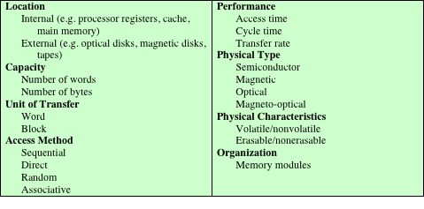
คุณลักษณะของหน่วยความจำในระบบคอมพิวเตอร์ (1)

Slide 3
คุณลักษณะของหน่วยความจำในระบบคอมพิวเตอร์ (2)
Location
ใช้เรียกหน่วยความจำตามตำแหน่งที่อยู่ภายในหรือภายนอกเครื่องคอมพิวเตอร์
Internal memory ปกติจะหมายถึง หน่วยความจำหลัก
Processor มีหน่วยความจำของตัวเอง ก็คือ register
Cache ก็เป็นหน่วยความจำภายในอีกประเภทหนึ่ง
External memory ปกติจะหมายถึงอุปกรณ์เก็บข้อมูลที่ต้องเชื่อมต่อกับ processor ผ่านทาง I/O controller
Capacity
ความจุของหน่วยความจำปกติของมีหน่วยเป็น byte
Unit of transfer
สำหรับ internal memory หน่วยของการโอนย้ายข้อมูลจะเท่ากับจำนวนสายสัญญาณที่เข้า-ออก หน่วยความจำ

Slide 4
การเข้าถึงข้อมูลในหน่วยความจำ
Sequential access
Memory มีการจัดรูปแบบของข้อมูลเรียกว่า records
การเข้าถึงข้อมูลจะเข้าถึงในรูปแบบของลำดับ
เวลาในการเข้าถึงข้อมูลไม่แน่นอน
หน่วยความจำประเภท Tape
Direct access
เกี่ยวข้องกับกลไกการเขียน-อ่าน
แต่ละ block หรือ record จะมีหมายเลขแอดเดรสเฉพาะในการเข้าถึงข้อมูล
เวลาในการเข้าถึงข้อมูลไม่แน่นอน
ใช้ในหน่วยความจำประเภท Disk
Random access
แต่ละตำแหน่งของหน่วยความจำจะมีแอดเดรสไม่ซ้ำกัน
เวลาในการเข้าถึงหน่วยความจำจะมีค่าแน่นอน
ไม่ว่าจะเป็นตำแหน่งไหนสามารถเข้าถึงข้อมูลได้โดยตรง
จะใช้สำหรับหน่วยความจำหลักและแคช
Associative
ข้อมูลจะถูกดึงมาเป็นก้อนๆ มากกว่าอ้างถึงแอดเดรส
แต่ละตำแหน่งข้อมูลจะมีกลไลของแอดเดรสและรูปแบบการเข้าถึงที่แน่นอน
แคชส่วนใหญ่จะใช้วิธีการนี้ในการเข้าถึงข้อมูล

Slide 5
ประสิทธิภาพของหน่วยความจำ
ความจุ และ ประสิทธิภาพ
ในการวัดประสิทธิภาพของหน่วยความจำจะมีข้อมูล 3 อย่างที่ต้องพิจารณา
Access time (latency)
สำหรับ random-access memory คือเวลาที่ใช้ในการอ่านหรือเขียน
สำหรับ ประเภทอื่นคือเวลาที่ใช้ในการเลื่อนหัวอ่านไปยังตำแหน่งที่ต้องการอ่านหรือเขียน
Memory cycle time
เวลาในการเข้าถึงข้อมูลบวกกับเวลาเพิ่มเติมที่ต้องใช้ก่อนที่การเข้าถึงข้อมูลถัดไปจะใช้ได้
เวลาเพิ่มเติมที่กล่าวถึงคือเวลาที่ให้สัญญาณที่ค้างอยู่ในสายสัญญาณหมดไปก่อน
เวลานี้จะเกี่ยวกับ System bus ไม่เกี่ยวข้องกับ Processor
Transfer rate
อัตราที่ข้อมูลสามารถโอนย้ายเข้า-ออกหน่วยความจำ
สำหรับ random-access memory จะมีค่าเท่ากับ 1/(cycle time)

Slide 6
หน่วยความจำ
รูปแบบของหน่วยความจำทั่วๆไป
หน่วยความจำที่ทำจาก Semiconductor
Magnetic surface
Optical
Magneto-optical
คุณลักษณะทางกายภาพที่สำคัญในการเก็บข้อมูล
Volatile memory
ข้อมูลที่เก็บจะสูญหายถ้าไม่มีไฟฟ้ามาเลี้ยงหน่วยความจำ
Nonvolatile memory
เมื่อบันทึกข้อมูลแล้ว ข้อมูลจะไม่สูญหายแม้ไม่มีไฟฟ้ามาเลี้ยง แต่สามารถเปลี่ยนข้อมูลได้
Nonerasble memory
เป็นหน่วยความจำที่ไม่สามารถเปลี่ยนข้อมูลได้

Slide 7
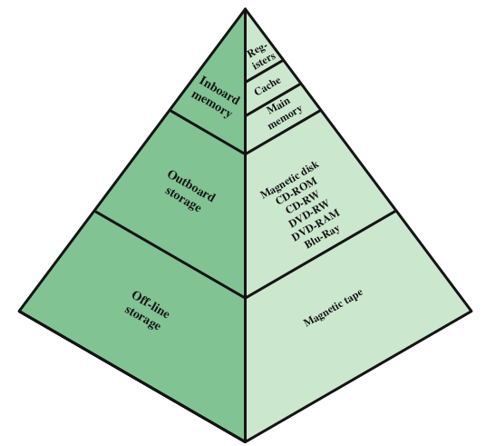
ลำดับชั้นของหน่วยความจำ
การออกแบบหน่วยความจำสามารถ จะต้องพิจารณา 3 ส่วน คือ
ความจุ
ความเร็ว
ราคา
ปกติการออกแบบจะมี trade-off
มีความเร็วสูง แต่มีราคาสูง
มีความจุสูง มีราคาต่ำ แต่มีการความเร็วต่ำ

Slide 8
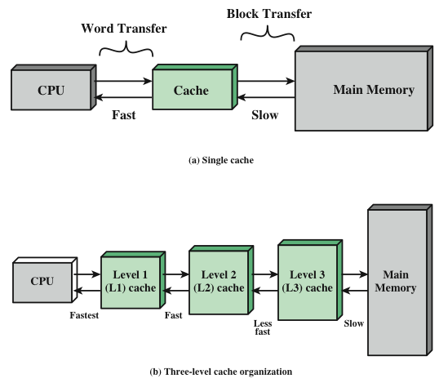
Cache และหน่วยความจำหลัก
Cache ถูกออกแบบมาให้มีความเร็วสูง และทำงานคู่กับหน่วยความจำหลักที่มีขนาดใหญ่กว่าแต่ราคาถูกกว่า

Slide 9
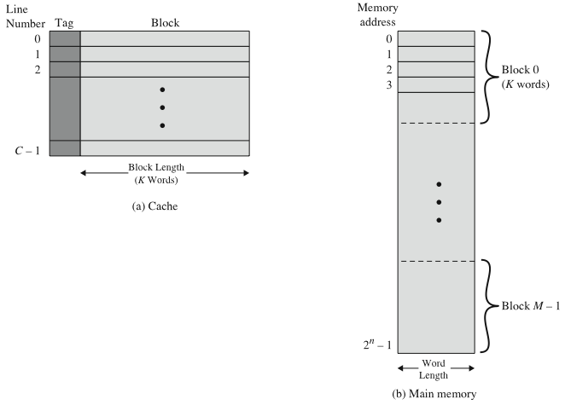
โครงสร้างของ Cache และหน่วยความจำหลัก

Slide 10
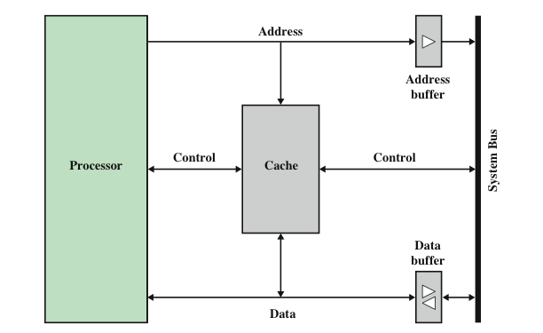
การวางตำแหน่ง Cache ในรูปแบบทั่วๆไป

Slide 11
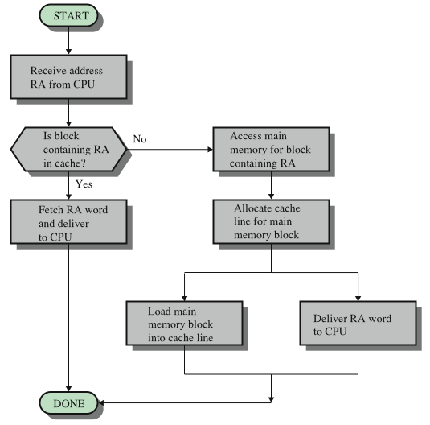
Flowchart การอ่านข้อมูลจากเมื่อมี cache
RA คือ Read Address

Slide 12
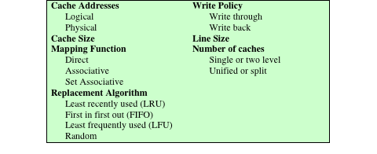
องค์ประกอบของ Cache

Slide 13
Cache Address
Virtual Memory
เป็นตัวช่วยให้โปรแกรมสามารถอ้างอิงถึงหน่วยความจำหลักในมุมมอง Logical โดยไม่ต้องสนใจว่าหน่วยความจำหลักมีแอดเดรสอะไร
เมื่อมีการใช้งาน หมายเลขแอดเดรสในชุดคำสั่งจะกลายเป็น virtual address
สำหรับการเขียน/อ่าน ข้อมูลกับหน่วยความจำ จะมีฮาร์ดแวร์ชื่อ memory management unit (MMU) เป็นตัวแปลง virtual address ให้กลายเป็น physical address ของหน่วยความจำหลัก

Slide 14
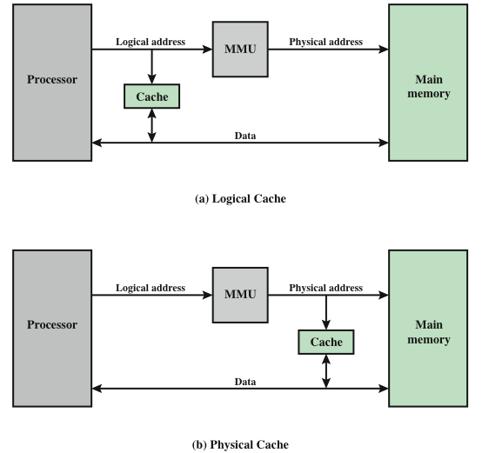
ตำแหน่งการวาง Cache ที่นิยมใช้กัน

Slide 15
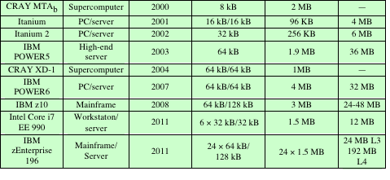
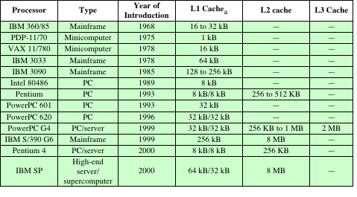
Cache Size

Slide 16
Mapping Function
เพราะว่า cache มีขนาดเล็กกว่าหน่วยความจำหลัก ดังนั้นจึงต้องมีอัลกอริธึมในการ mapping block ของหน่วยความจำหลัก กับ Cache lines
มีการใช้เทคนิคอยู่ 3 เทคนิค
Direct
เป็นเทคนิคที่ง่ายที่สุด
Map แต่ละ block ของหน่วยความจำหลักไปใน 1 cache line
Associative
อนุญาตให้แต่ละ block ของหน่วยความจำสามารถ load เข้าไปที่ line ไหนก็ได้ของ cache
Cache มีการอ่านสัญญาณควบคุมและแปลความหมายของแอดเดรสเป็น tag และ word
ในการตรวจสอบว่า block ของหน่วยความจำอยู่ใน cache หรือไม่ ตัวแปลความหมายจะตรวจสอบกับ Tag ของ cache ทุก line
Set Associative
เป็นเทคนิคที่รวมข้อดีของ Direct และ Associative

Slide 17
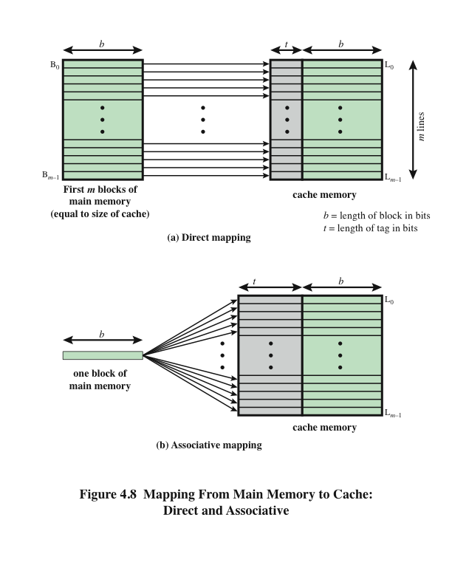
Direct Mapping
เป็นเทคนิคที่ง่ายที่สุด โดยการ map แต่ละ block ของหน่วยความจำหลัก เข้าไปอยู่ใน 1 cache line จากสมการ
i = j mod m
ซึ่ง
i คือ หมายเลขของ cache line
j คือ หมายเลข block ของหน่วยความจำหลัก
m คือ จำนวนของ cache line

Slide 18
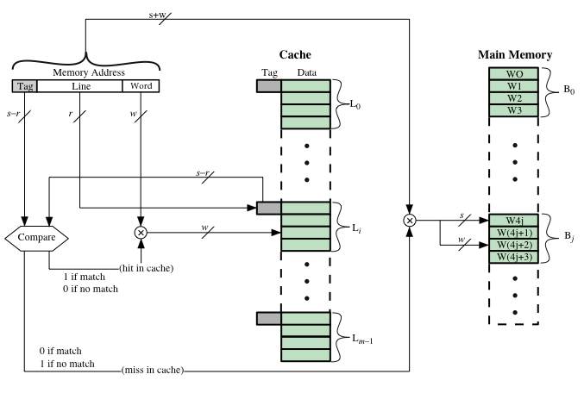
การทำงานภายในของเทคนิค Direct Cache
s

Slide 19
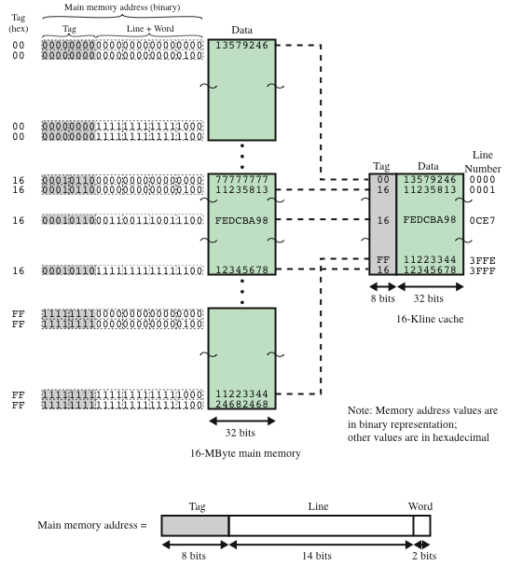
ตัวอย่างการใช้งาน Direct Cache

Slide 20
สรุป Direct Mapping
ความยาว Address ของ cache = (s + w) bits
จำนวนของแอดเดรสที่อ้างถึงได้ = 2^{s+w} words หรือ bytes
Block size = line size = 2^{w} words หรือ bytes
จำนวนของ block ในหน่วยความจำหลัก = 2^{s}
จำนวนของ line ใน cache = 2^{r}
ขนาดของ cache = 2^{r+w} words หรือ bytes
ขนาดของ cache tag = (s – r) bits
Notes:
ความยาว Address ของ cache = (s + w) bits
จำนวนของแอดเดรสที่อ้างถึงได้ = 2^{s+w} words หรือ bytes
Block size = line size = 2^{w} words หรือ bytes
จำนวนของ block ในหน่วยความจำหลัก = 2^{s}
จำนวนของ line ใน cache = 2^{r}
ขนาดของ cache = 2^{r+w} words หรือ bytes
ขนาดของ cache tag = (s – r) bits

Slide 21
Victim Cache
ถูกนำเสนอมาเพื่อแก้ไขปัญหาของ direct mapped cache ในกรณีที่ line number ซ้ำกัน
มีการทำงานแบบ Fully associative cache
ปกติจะมีขนาดเพียงแค่ 4 – 16 lines
จะวางในตำแหน่งระหว่าง direct mapped cache และ memory ชั้นถัดไป

Slide 22
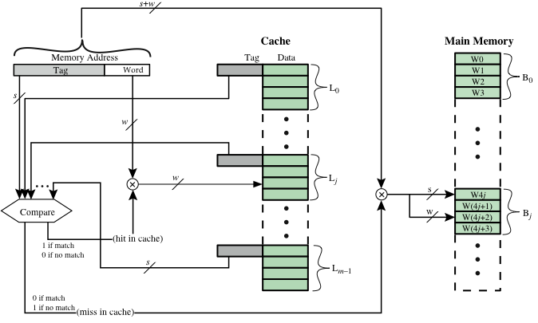
Fully Associative Cache

Slide 23
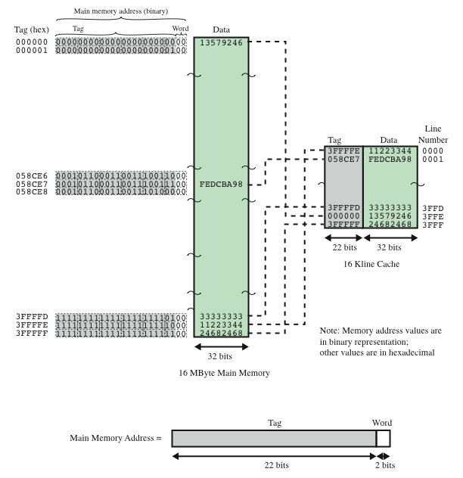
ตัวอย่างของ Fully Associative Cache

Slide 24
สรุป Fully Associative Cache
ความยาว Address ของ cache = (s + w) bits
จำนวนของแอดเดรสที่อ้างถึงได้ = 2^{s+w} words หรือ bytes
Block size = line size = 2^{w} words หรือ bytes
จำนวนของ block ในหน่วยความจำหลัก = 2^{s}
จำนวนของ line ใน cache = unlimited
ขนาดของ cache = unlimied
ขนาดของ cache tag = s bits

Slide 25
Set Associative Mapping
เป็นการนำข้อดีของเทคนิค Direct map และ Fully Associative map มารวมกัน
Cache จะประกอบไปด้วยจำนวนของ Set
แต่ละ Set ประกอบไปด้วยจำนวนของ Lines
Block ของหน่วยความจำจะถูก map ลงที่ line ไหนก็ได้ (fully associative) แต่อยู่ใน set ที่กำหนด (direct)
กำหนดให้ m = v * k
i = j mod v
i คือ หมายเลข set ของ cache
j คือ หมายเลข block ของหน่วยความจำหลัก
m คือ จำนวน line ของ cache
v คือ จำนวน set
k คือ จำนวน line ในแต่ละ set
ส่วนใหญ่จะเรียกว่ากันว่า k-way set-associative mapping

Slide 26
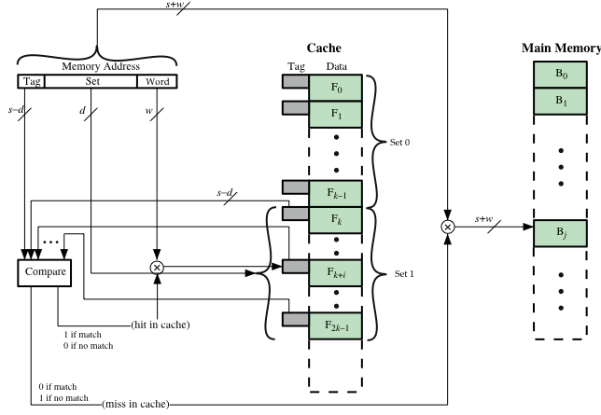
การทำงานของ Set Associative Cache

Slide 27
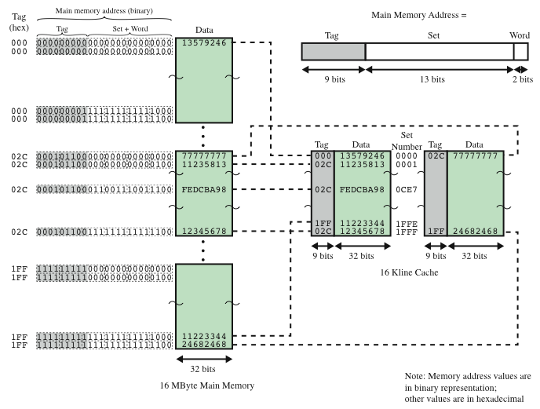
ตัวอย่าง การทำงานของ Set Associative Cache

Slide 28
สรุป Set Associative Cache
ความยาว Address ของ cache = (s + w) bits
จำนวนของแอดเดรสที่อ้างถึงได้ = 2^{s+w} words หรือ bytes
Block size = line size = 2^{w} words หรือ bytes
จำนวนของ block ในหน่วยความจำหลัก = 2^{s}
จำนวนของ line ใน set = k
จำนวนของ set = v = 2^{d}
จำนวนของ line ใน cache = m = k * v = k * 2^{d}
ขนาดของ cache = k * 2^{d+w} words หรือ bytes
ขนาดของ cache tag = (s – d) bits

Slide 29
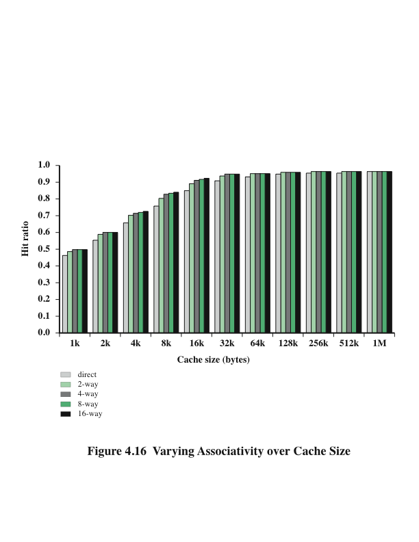
ประสิทธิภาพการทำงานของ Cache

Slide 30
Replacement Algorithm
เมื่อ cache ได้เก็บข้อมูลเอาไว้แล้ว และมีข้อมูล block ใหม่ที่ต้องการเก็บใน cache จะทำให้ข้อมูลเก่าที่เก็บไว้จะต้องถูกแทนที่
สำหรับ direct mapping เป็นการเก็บข้อมูลแบบตรง ตาม line ที่กำหนดดังนั้นจึงไม่มีทางเลือกอื่นนอกจากทับข้อมูลเก่าเลย
สำหรับ associative และ set-associative นั้นมีควาจำเป็นที่จะต้องใช้อัลกอริธึมในการแทนที่ข้อมูล
เพื่อความรวดเร็วในการทำงาน อัลกอริธึมนี้จะทำงานในรูปแบบของฮาร์ดแวร์

Slide 31
Replace Algorithm ที่นิยมใช้งาน
Least recently used (LRU)
ถือว่าเป็นอัลกอริธึมที่ใช้งานกันอย่างแพร่หลายที่สุด
มีการประยุกต์ใช้งาน USE bit ถ้า block ไหนใน set ถูกใช้งานจะตั้งค่า USE bit เป็น 1 และ block ของ set เดียวกันที่เหลือจะตั้งค่า USE bit เป็น 0
เมื่อมี block ข้อมูลใหม่ จะนำไปแทนที่ข้อมูลของ block ใน set ที่มี USE bit เป็น 0
First-in First-out (FIFO)
แทนที่ block ใน set ตัวที่อยู่ใน cache มานานที่สุด
สามารถทำได้ง่าย โดยใช้เทคนิค round-robin หรือ circular buffer
Least frequently used (LFU)
แทนที่ block ใน set ตัวที่มีการอ้างอิงใช้งานน้อยที่สุด
สามารถทำได้ โดยใช้ counter ในแต่ละ line ของ cache
Random
สุ่ม Block ที่จะถูกแทนที่เลย โดยไม่สนใจสิ่นอื่น

Slide 32
Write Policy
เมื่อ Block ของหน่วยความจำอยู่ใน Cache และกำลังจะถูกแทนที่ มี 2 กรณีที่ต้องคำนึงถึง
ถ้าข้อมูลใน Block เก่าไม่ได้ถูกเปลี่ยนค่า Block ใหม่สามารถเข้ามาแทนที่ได้เลย
แต่ถ้ามีการเขียนอย่างน้อย 1 ครั้งใน Block เก่า จำเป็นจะต้อง update ค่านั้นกลับไปยังหน่วยความจำหลัก ก่อนที่จะนำ Block ใหม่เข้ามาแทนที่
เพราะฉะนั้นมีปัญหาที่จะเกิดขึ้นตามมาคือ
ถ้ามีอุปกรณ์มากกว่า 1 อุปกรณ์ต้องการข้อมูลจากหน่วยความจำหลัก
ปัญหาที่ซับซ้อนมากกว่านั้นคือเมื่อ Processor หลายตัวที่ต่อบน bus เดียวกัน และมี cache เป็นของตัวเอง ถ้า Processor หนึ่งมีการแก้ไขใน cache ของตัวเอง อาจจะทำให้ Processor อีกตัวนึงมีข้อมูลใน cache ที่ไม่ตรงกัน

Slide 33
Write Through และ Write Back
Write through
เป็นเทคนิคที่ง่ายที่สุด
ทุกๆ การดำเนินการที่เป็นการ write จะเขียนทั้งใน cache และ หน่วยความจำหลัก
ข้อเสียหลักของเทคนิคนี้คือ จะทำให้เกิดการติดต่อกับหน่วยความจำหลักค่อนข้างเยอะ และทำให้เกิดปัญหาคอขวด
Write back
พยายามลดปัญหาการติดต่อกับหน่วยความจำหลัก
มีการประยุกต์ใช้ Dirty bit ในแต่ละ line ของ cache
ถ้ามีการแทนที่ block จะตรวจสอบ dirty bit ถ้ามีถูก set จะเขียนข้อมูลกลับลงหน่วยความจำหลัก ก่อนที่จะแทนที่ block เก่าด้วย block ใหม่

Slide 34
การจัดการ Cache สำหรับ Processor หลายตัว
ใน bus ถ้ามี processor มากกว่า 1 ตัว แต่ละตัวมี cache ของตัวเอง แต่หน่วยความจำหลักจะมีการใช้งานร่วมกัน จะมีปัญหาใหม่เกิดขึ้นมา คือ ถ้ามี processor ใด processor เปลี่ยนค่าใน cache ไม่เพียงแต่ข้อมูลในหน่วยความจำหลักที่ต้องจัดการ แต่ต้องจัดการกับข้อมูลใน cache ของอีก processor ด้วย
Bus watching with write through
ตัวควบคุม cache จะคอยตรวจสอบแอดเดรสของ line นั้นว่ามีการเขียนข้อมูลไหม ถ้ามีการเขียนข้อมูลเกิดขึ้น จะส่งสัญญาณไปทำให้ cache ใน processor อื่น invalid
Hardware transparency
เพื่อ hardware ที่มีกลไกการเปลี่ยนข้อมูลในหน่วยความจำและ cache ที่เกี่ยวข้องทั้งหมด
Non-cacheable memory
อนุญาตให้แค่บางส่วนในหน่วยความจำหลักเท่านั้น ที่แบ่งปันระหว่าง Processor และส่วนนั้นจะถูกออกแบบมาไม่ให้มีการทำ cache

Slide 35
Line Size
เมื่อ Block ข้อมูลเข้ามาเก็บใน Cache จะเก็บเป็นจำนวนเท่ากับขนาดของ line ทำให้มีข้อมูลหรือชุดคำสั่งที่ติดกัน ถูกดึงเข้ามาด้วย
เมื่อขนาดของ line ใหญ่ขึ้น จะเพิ่มอัตราส่วนของ cache hit มากขึ้น จากหลักการของ locality
แต่อย่างไรก็ตามอัตราส่วนของ cache hit จะลดลงถ้า line ใหญ่เกินไป และความน่าจะเป็นที่ดึงข้อมูลที่ไม่ได้ใช้งานเข้ามามีเยอะมากขึ้น
ดังนั้นจึงมีคุณสมบัติที่มีผลกระทบอยู่ 2 อย่างสร้าง
ถ้า line มีขนาดใหญ่มากจะทำให้จำนวน line ลดลง
ถ้า line ใหญ่มากไปจะทำให้ข้อมูลที่ต้องใช้งานอยู่ไกลเกินไป
จากงานวิจัยพบว่าขนาดของ line ที่ 8 – 64 bytes เหมาะสมกับการทำงานทั่วไป และสำหรับ HPC จะใช้ line ขนาด 64 – 128 bytes

Slide 36
Multilevel Caches
ความหนาแน่นของ gate ที่เพิ่มขึ้นใน chip สามารถทำให้สามารถทำ cache ไว้ภายใน chip ของ processor ได้
การที่ cache อยู่ภายใน chip จะทำให้ลดการใช้งาน bus ภายนอกและเพิ่มความเร็วให้การทำงานของ processor
ถ้าพบชุดคำสั่งใน cache จะทำให้ไม่จำเป็นต้องใช้งาน bus เพื่อดึงชุดคำสั่งจากหน่วยความจำหลัก
การดึงข้อมูลจาก cache ภายใน processor จะเร็วมากแทบจะไม่ต้องรอสัญญาณ clock เลย
เมื่อ bus ไม่ได้ถูกใช้งานจะทำให้ bus สามารถให้บริการกับอุปกรณ์อื่นแทนได้
Two-level cache :
Internal cache ออกแบบมาอาจจะเรียกว่า level 1 (L1)
External cache ออกแบบมาทำงานถัดจาก level 1 เรียกว่า level 2 (L2)

Slide 37
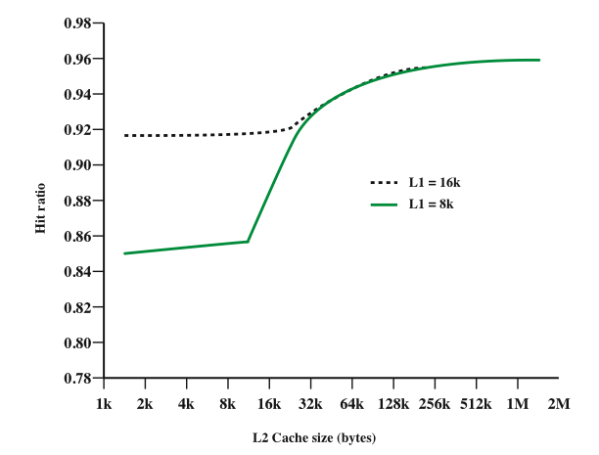
Hit Ratio (8KB และ 16KB L1)

Slide 38
Unified Cache กับ Split Cache
ข้อดีของ Unified cache
มีอัตราการ hit ที่สูง
เนื่องจากเป็นการรวมกันระหว่างชุดคำสั่งและชุดข้อมูลที่ต้องการจะใช้งาน
การออกแบบและพัฒนาทำกับ cache เพียงแค่ตัวเดียว
Split cache จะมี
Instruction cache สำหรับเก็บชุดคำสั่ง
Data cache สำหรับเก็บชุดข้อมูล
โดยทั้ง 2 cache นี้จะอยู่ในระดับเดียวกัน ปกติจะเป็น L1 ทั้งคู่
ข้อดีของ Split cache
ลดความหนาแน่นของการใช้งาน cache ระหว่าง fetch, decode และ execute
ซึ่งจะสำคัญมากกับการทาง Pipelining
แนวโน้มการออกแบบจะใช้ Split cache สำหรับ L1 และ Unified cache สำหรับ level ที่สูงกว่า

Slide 39
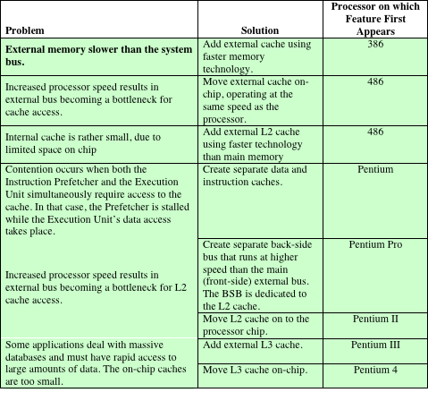
Pentium Cache History

Slide 40
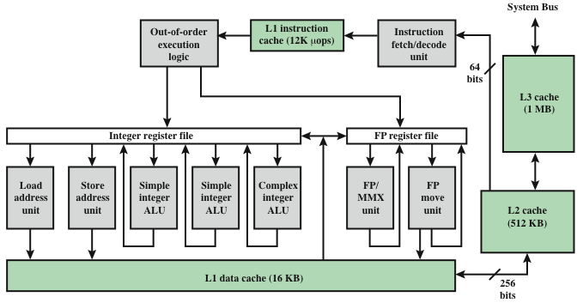
Pentium 4 Block Diagram

Slide 41
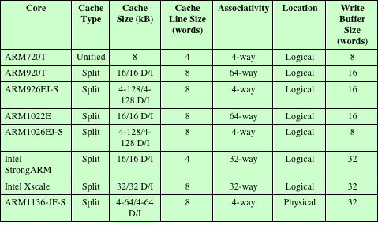
ARM Cache

